Slide 1
1.界面引导，先做几个引导界面放在第一次登录的时候给用户观看。
引导界面一主题：拍照或相册可以提问
引导界面二主题：老师资源丰富
引导界面三主题：只需要语音或拍照即可交互

Slide 2
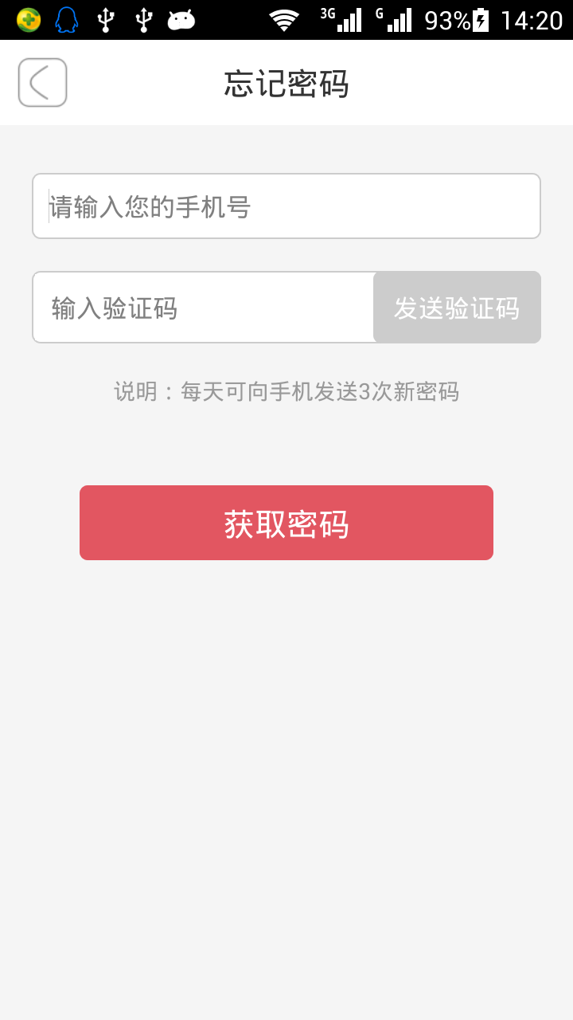
2.在“忘记密码”界面中，发送验证码提示应该为“验证码已发送”（如遇网络问题提示用户，“亲，您的网络不给力”）
3.在“忘记密码”界面中，发送密码提示应该为“您的新密码于短信形式发给您."

Slide 3
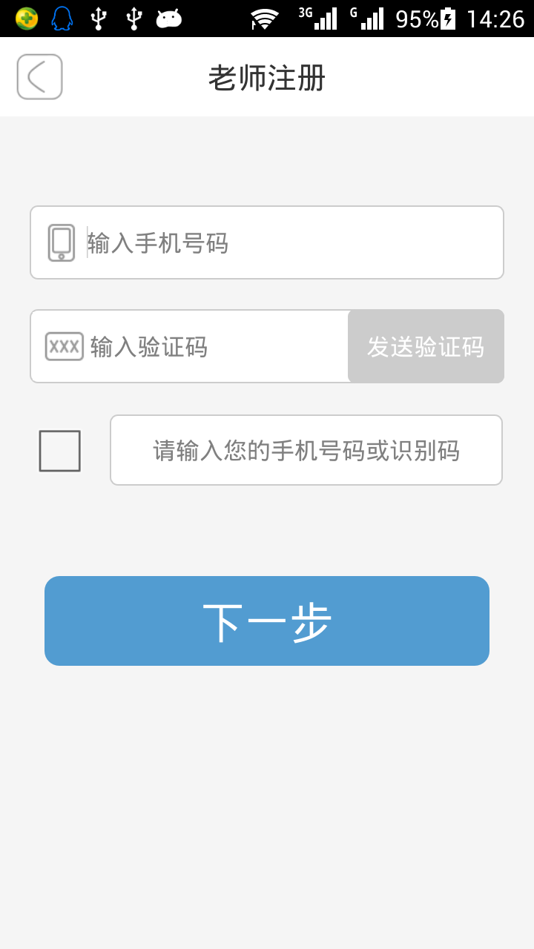
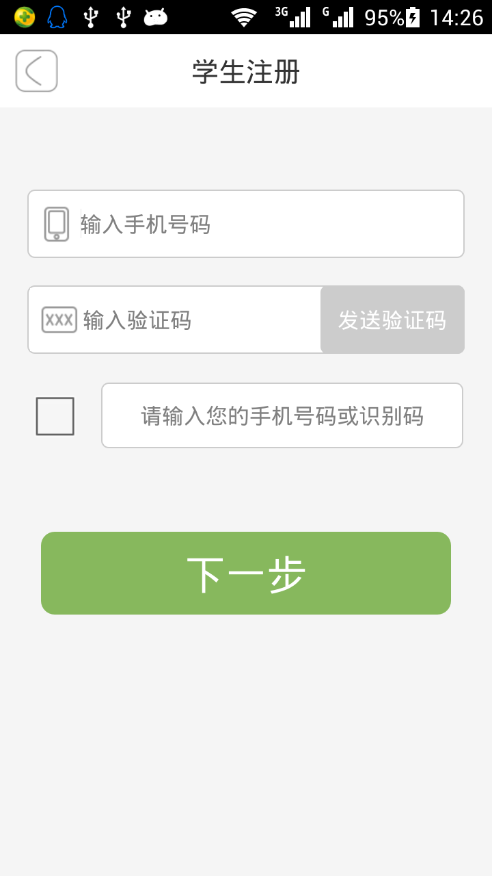
4.学生注册中，当用户点击“发送验证码”时应给用户反馈“验证码已发送”
（如遇网络问题提示用户，“亲，您的网络不给力”）
5.老师注册中，当用户点击“发送验证码”时应给用户反馈“验证码已发送”
（如遇网络问题提示用户，“亲，您的网络不给力”）

Slide 4
7.学生注册中，需增加“用户协议”
8.老师注册中，需增加“用户协议”
用户协议
用户协议
用户协议

Slide 5
9.学生注册中，推荐框中应显示“请输入推荐人手机号（可不填）”
10.老师注册中，推荐框中应显示“请输入推荐人手机号（可不填）”
用户协议
用户协议
用户协议

Slide 6
11.学生注册中，去掉推荐框前面的选择框（用户填写就记录，用户不填也可以）
12.老师注册中，去掉推荐框前面的选择框（用户填写就记录，用户不填也可以）
用户协议
用户协议
用户协议

Slide 7
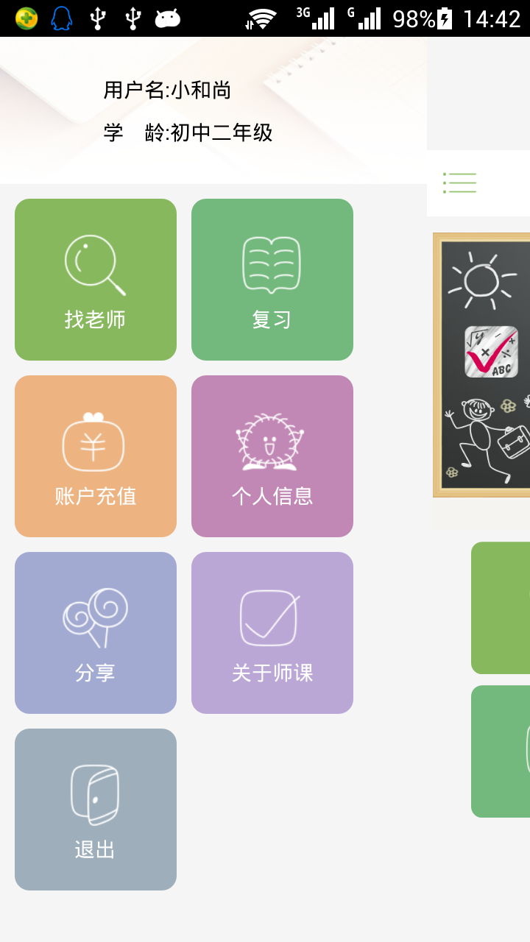
13.没有显示默认头像

Slide 8
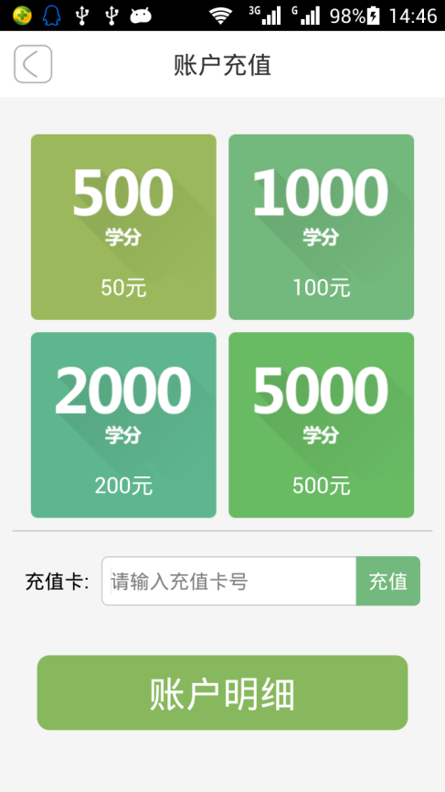
14.充值5000学分只需要480. 图标上应标识“优惠”两个字。

Slide 9
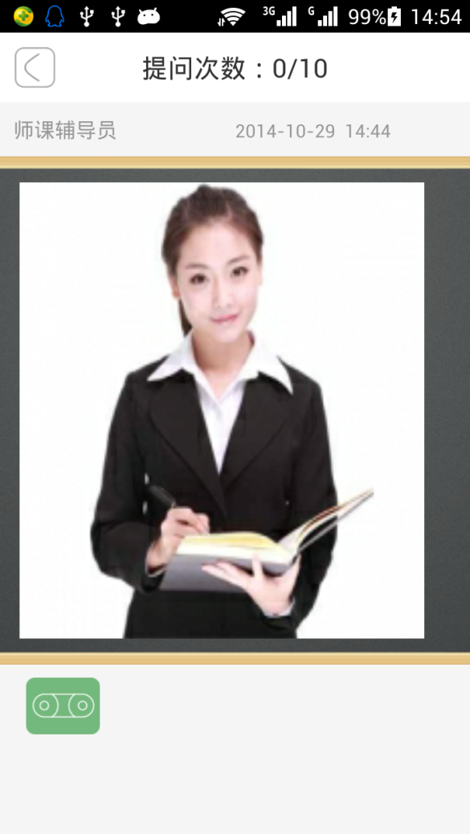
15.辅导员不应该显示提问次数。

Slide 10
14.充值卡默认内容应该为：“请输入充值卡密码”

Slide 11
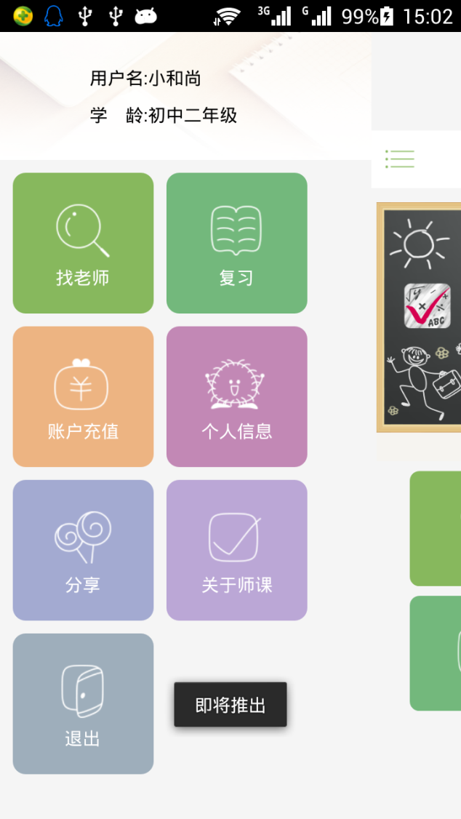
16.小提示如果连续点了10次，再切换到首页，下面提示未消失。

Slide 12
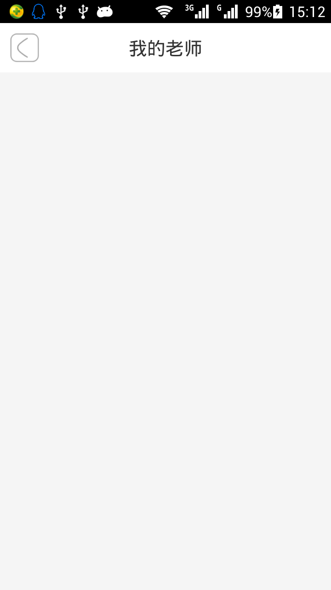
15.我的老师，当用户没有添加老师时应在界面中显示“您当前没有添加任何老师”
您当前没有添加任何老师

Slide 13
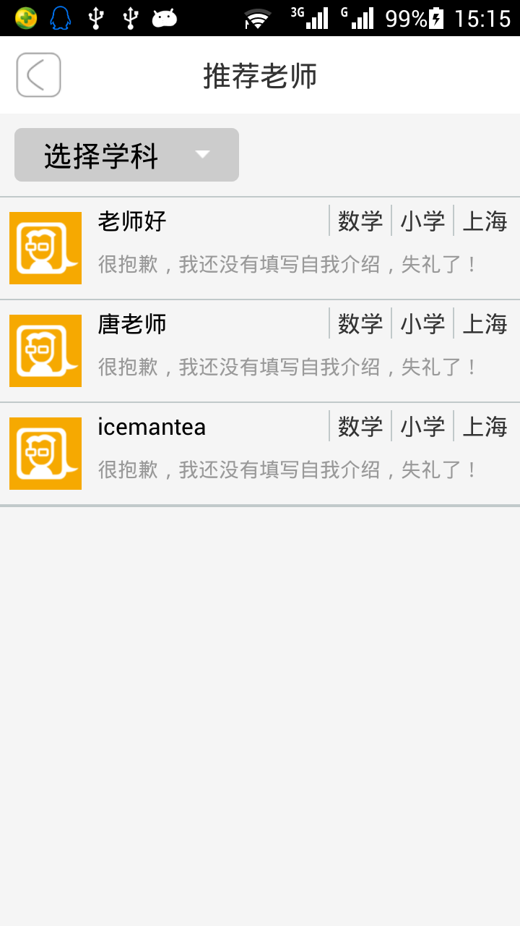

17.我的老师、明星老师、推荐老师、搜索老师这几个栏目中，当老师不在线，
用户头像应为灰色，在线老师为点亮

